Slide 1
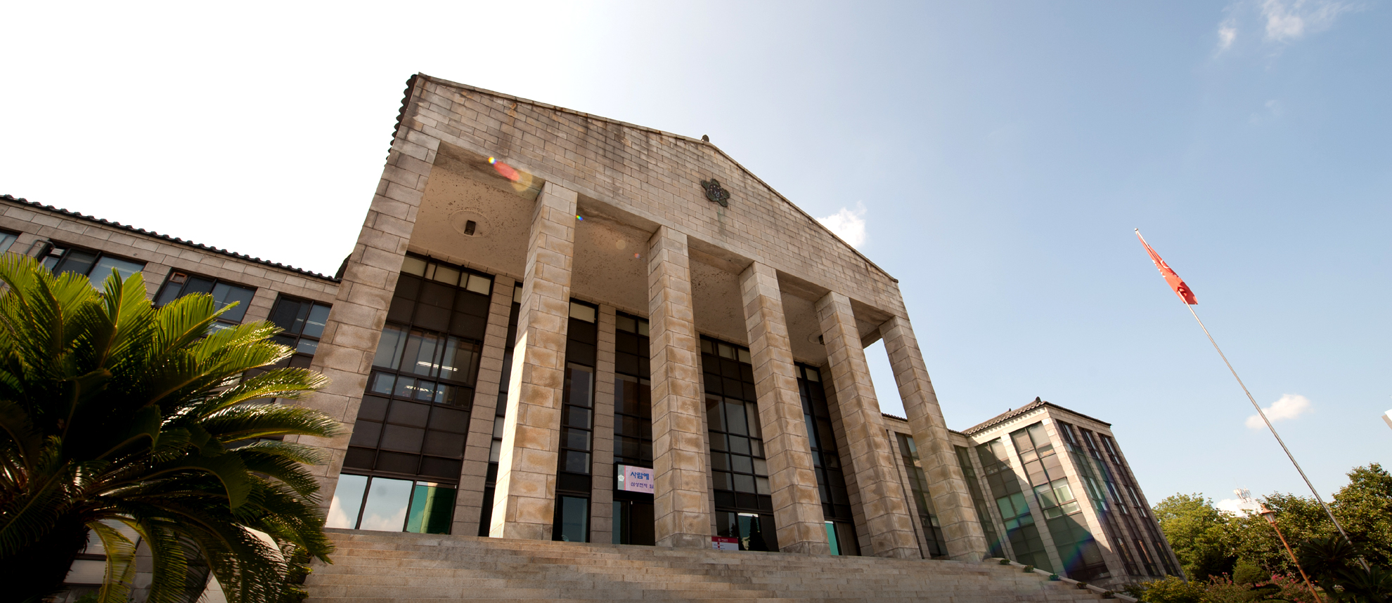
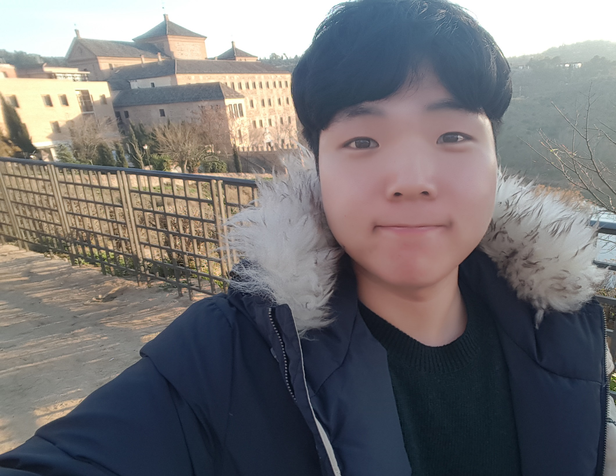
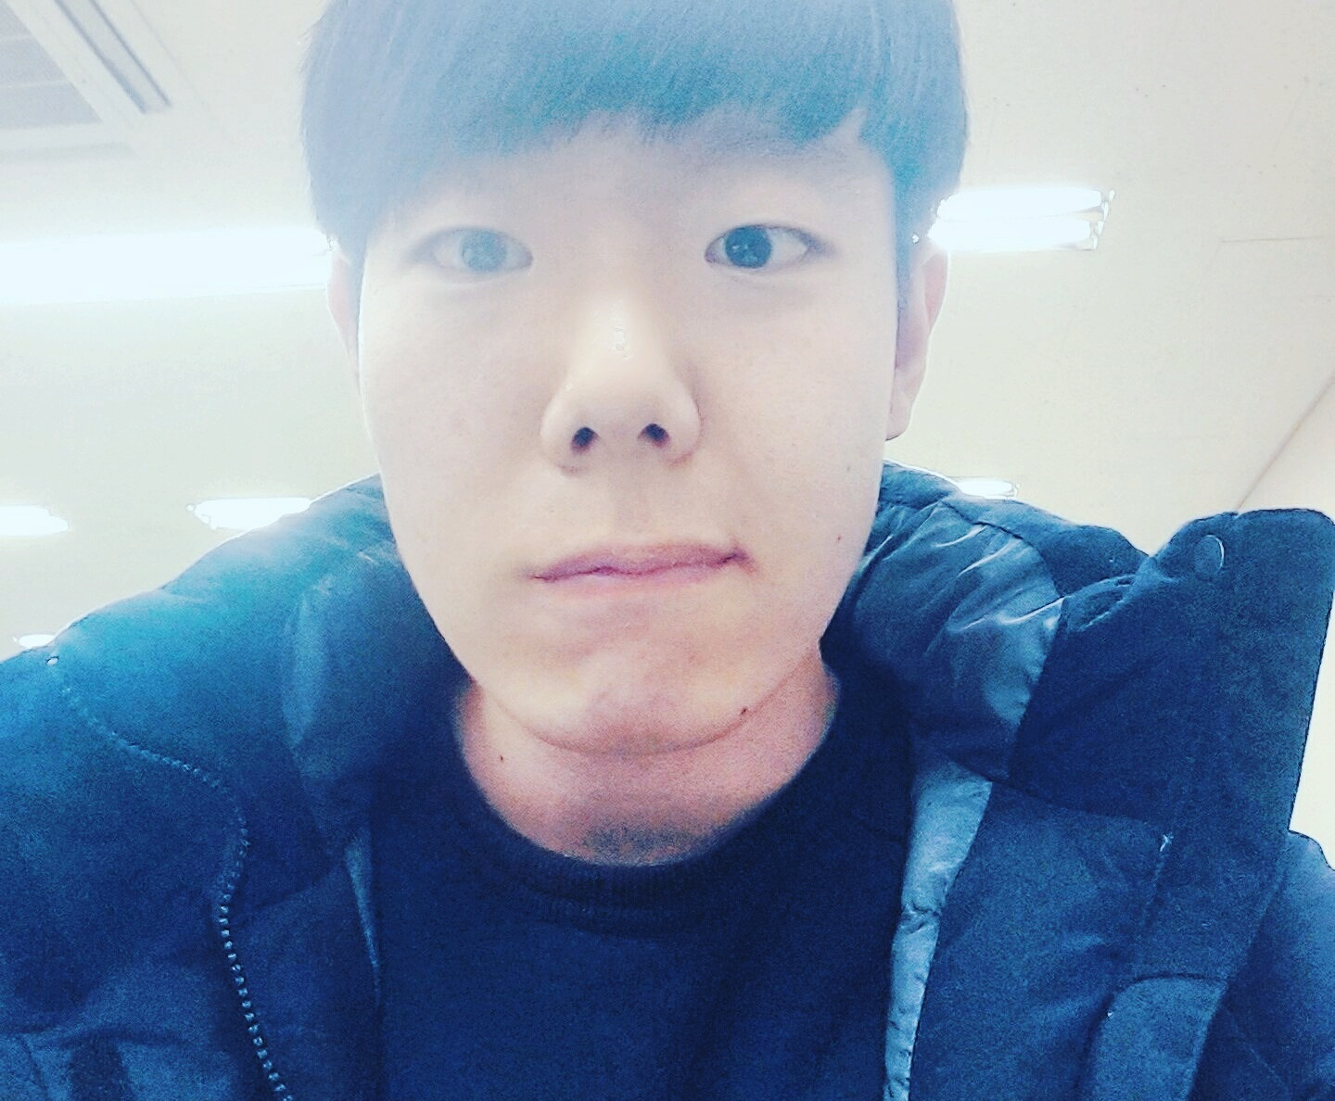
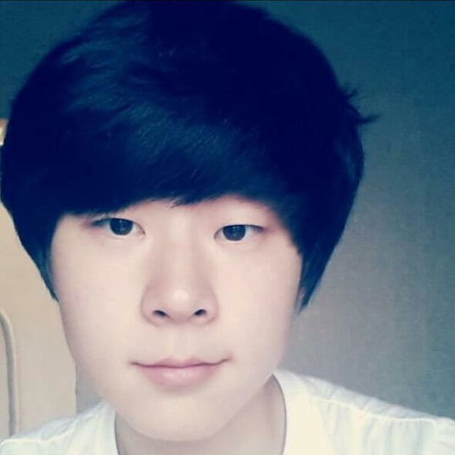
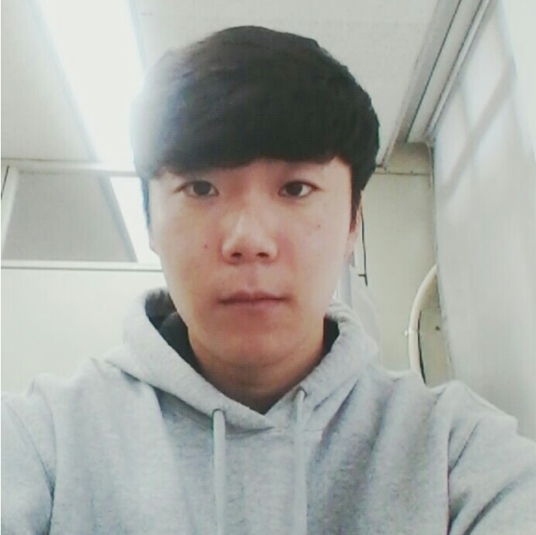
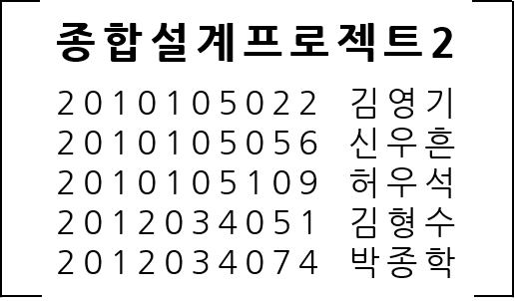
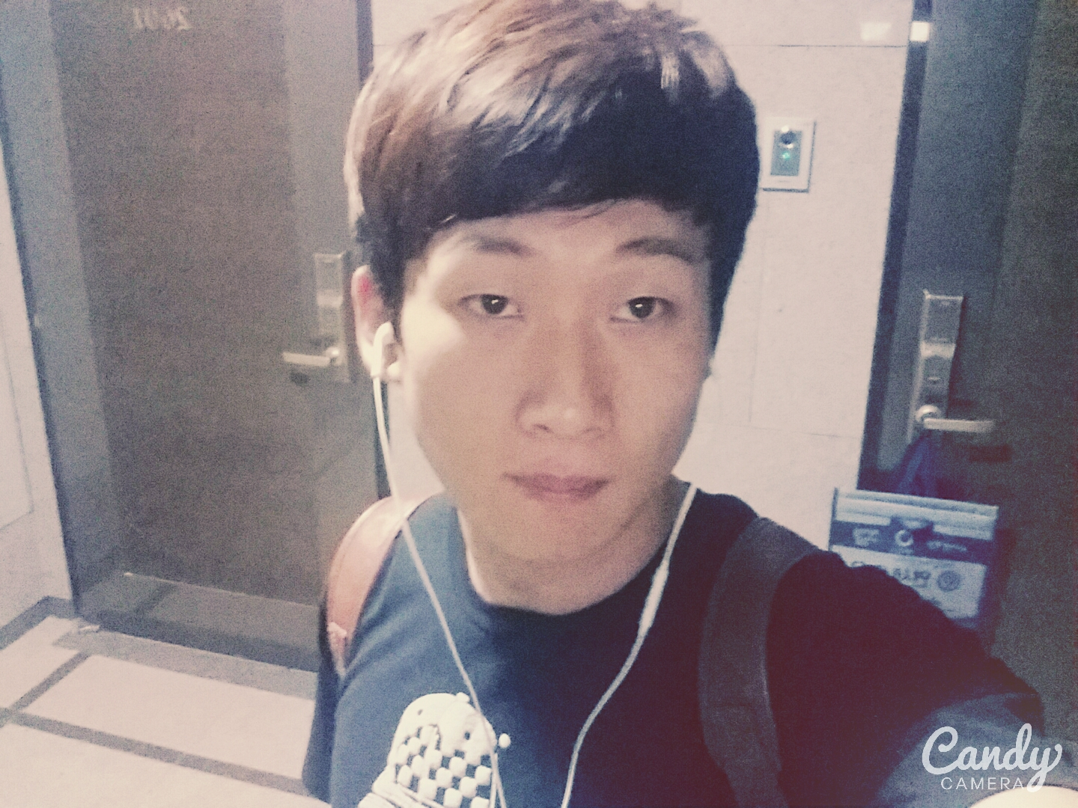
INTRODUCTION
근거리 무선 통신 기술 기반의 스마트 캠퍼스 서비스
김영기
컴퓨터학부
TEAM LEADER
OBJECTIVE
김형수
경영학부
ANALYSIS
TEAM 6
CONTENT
신우흔
컴퓨터학부
DEVELOPMENT
HOW TO PERFORM
박종학
경영학부
DEVELOPMENT
허우석
컴퓨터학부
DESIGN
EXPECTED EFFECT

Slide 2
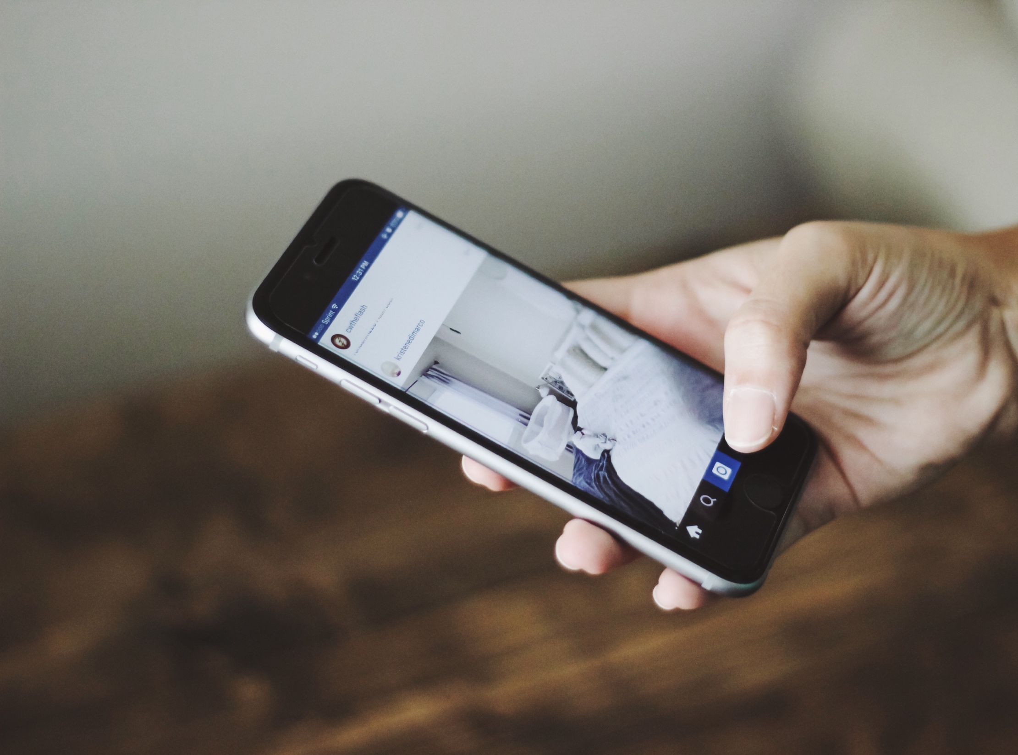


근거리 무선 통신 기술 기반의 스마트 캠퍼스 서비스
“스마트 캠퍼스 서비스”
스마트 디바이스의 보급 확대, 빅데이터, IOT, Cloud, SNS 등 IT의 급격한 발전은 금융, 언론, 통신뿐만
아니라, 교육에도 큰 변화의 물결을 일으키고 있습니다. 스마트 캠퍼스의 중심은 대학 콘텐츠의 다변화와
IT기술을 통한 교육 시스템의 변화입니다.

Slide 3
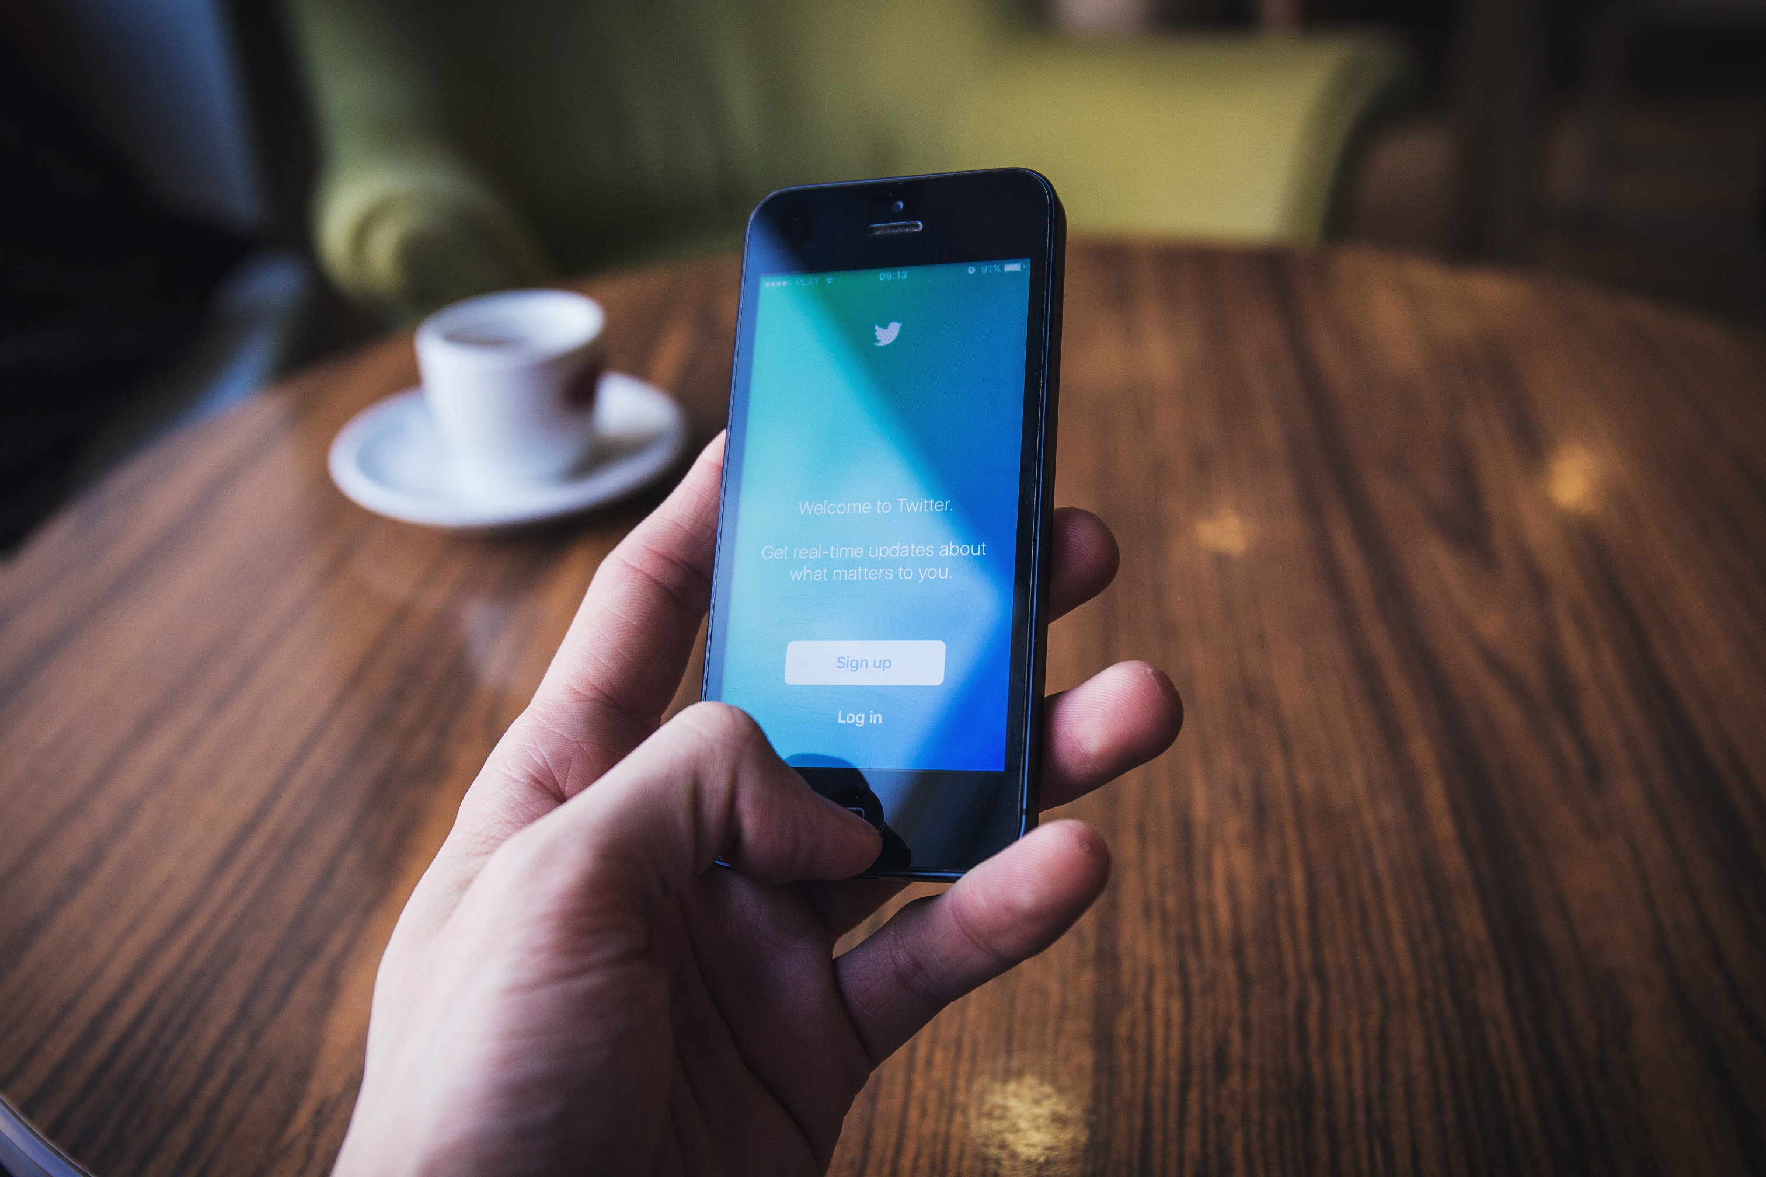
국내 스마트폰 가입자 수
41,427
(2015년)
(단위:천 명)
22,578
(2011년)
출처:미래창조과학부
Notes:
저 연령층 학생들에게도 스마트폰 등 다양한 IT기기(Device)의 보급화가 이루어짐.

Slide 4
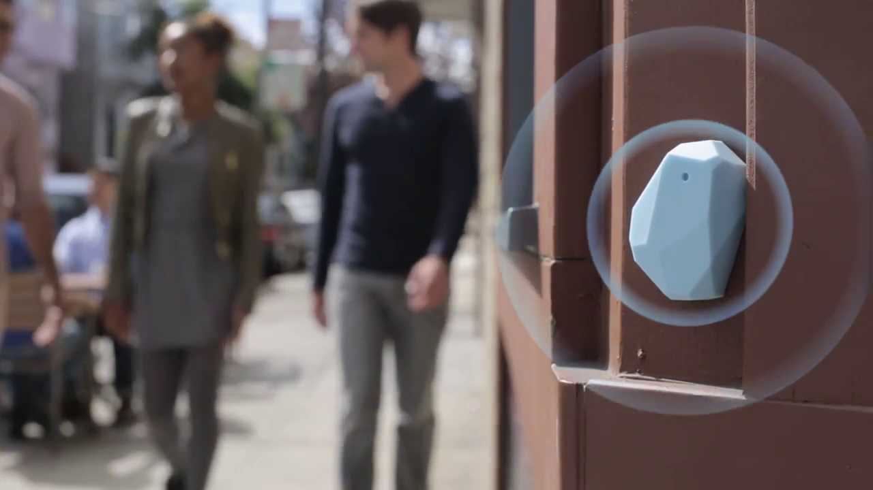
비콘(beacon)을 활용한 서비스 시장 전망
(단위:억 달러)
68.6
’18년
63.1
‘17년
58.4
‘16년
54.5
‘15년
49.7
‘14년
45.5
‘13년
41.7
‘12년
38.6
‘11년
출처:마켓인포그룹
Notes:
넓은 감지 거리, 사용자 개입의 최소화, 자연스러운 연결성 등과 같은 비콘(beacon)의 특징으로 인해 시장에서 비콘(beacon)기술을 활용한 다양한 서비스에 대한 관심이 증가하고 있음.
뿐만 아니라, 정부 차원에서도 각종 스마트폰을 포함한 전자 장비를 사용한 스마트 캠퍼스 구축 방안을 마련하고 이를 유도하는 움직임을 보이고 있음.

Slide 5
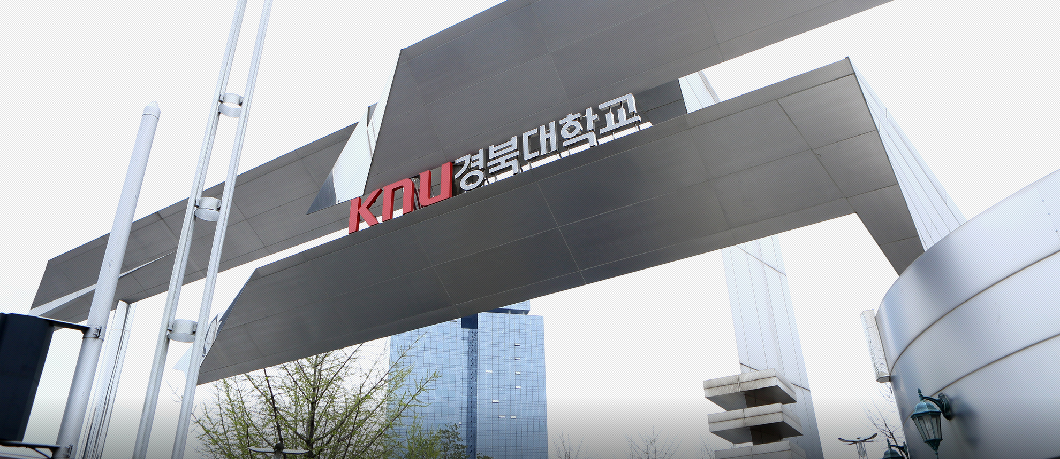
학생들의 편리한 캠퍼스 생활을 위한
다양한 기능을 갖춘 스마트 캠퍼스 서비스 개발

Slide 6
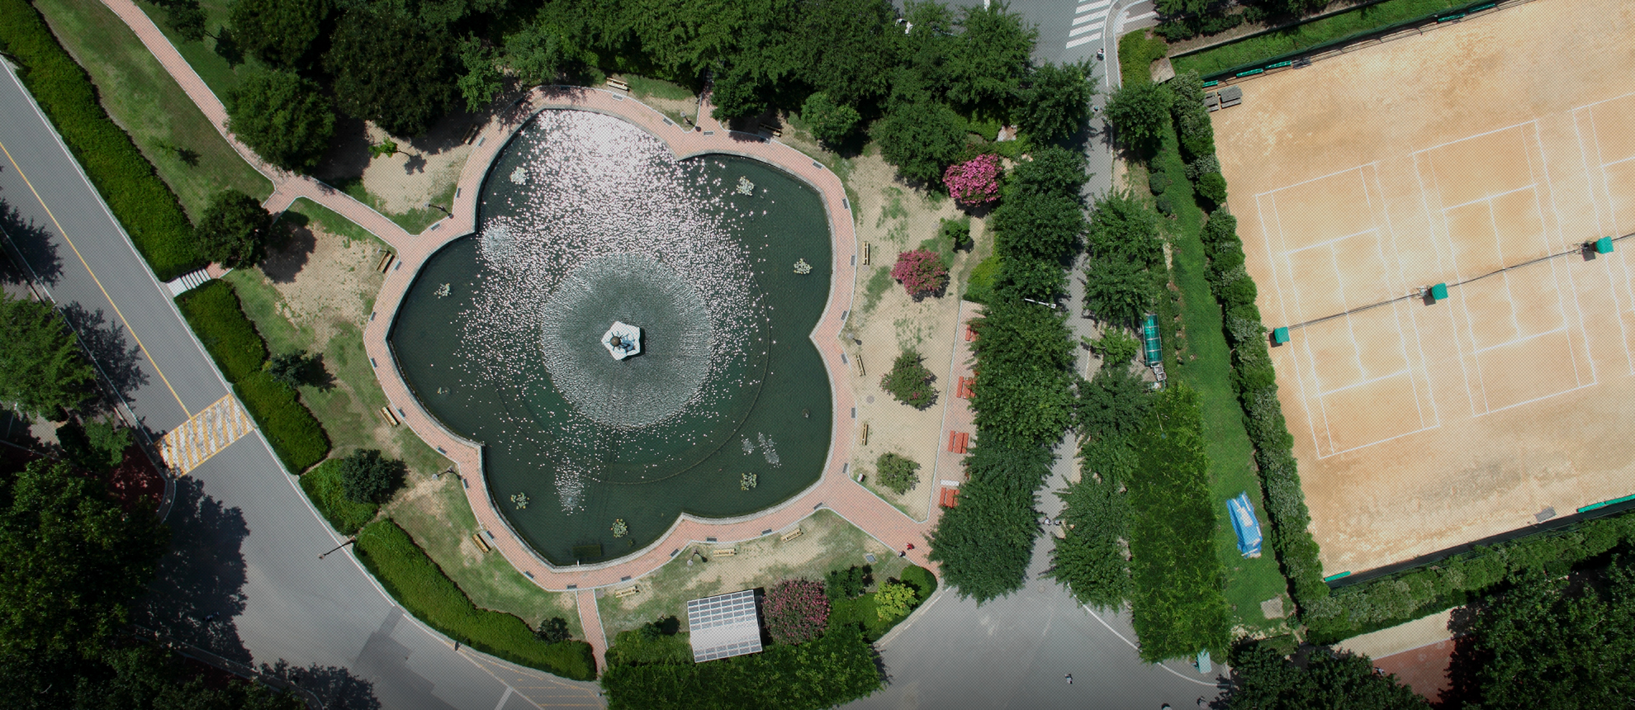
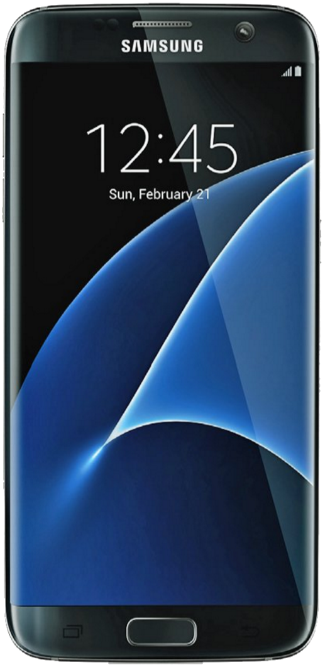
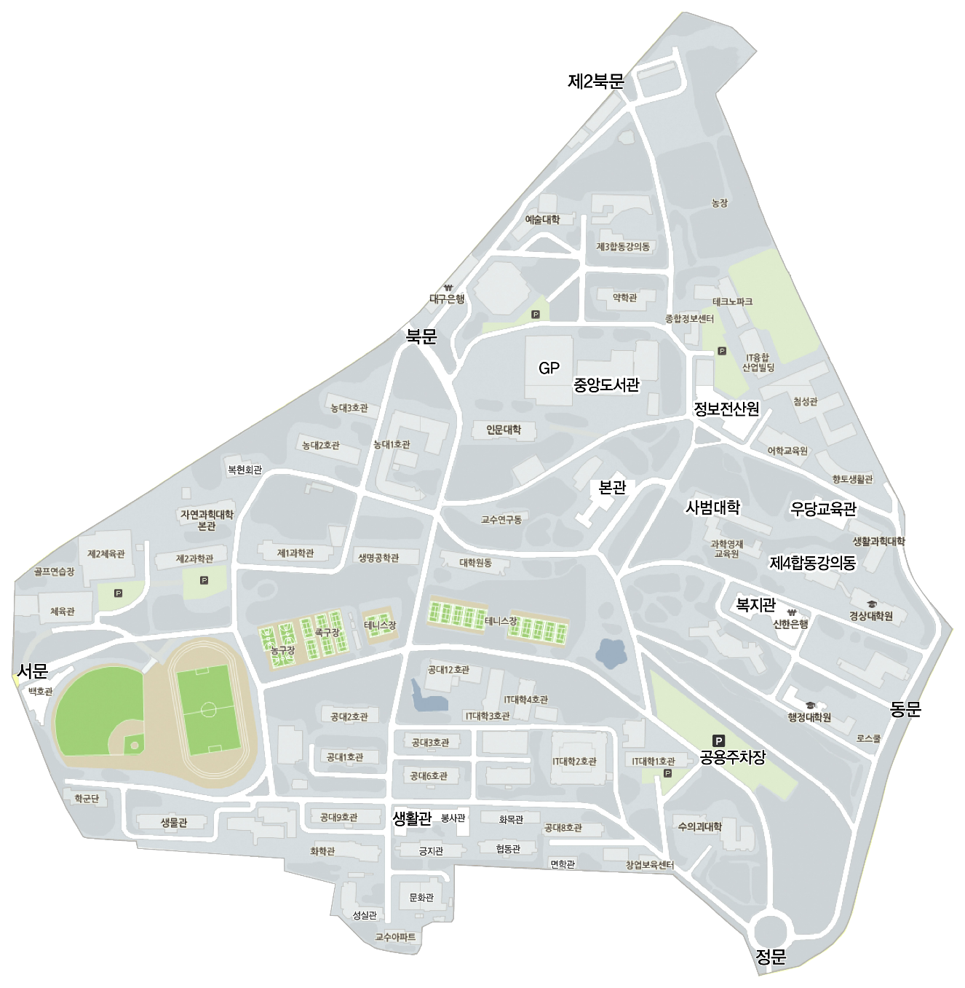
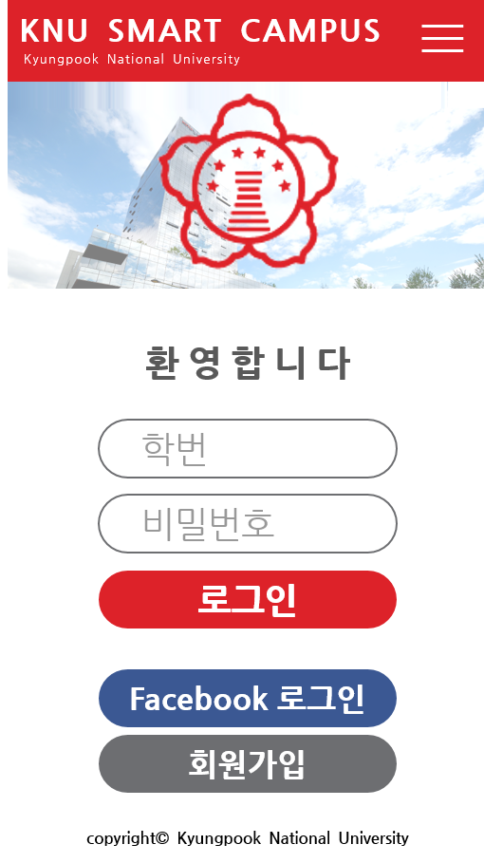
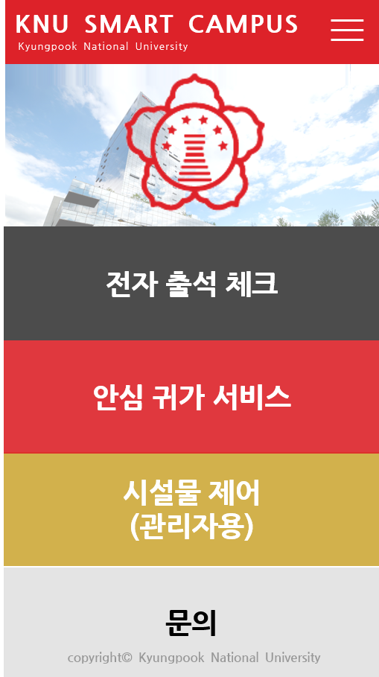
<비콘(beacon)이 활성화된 캠퍼스 모습>

Slide 7
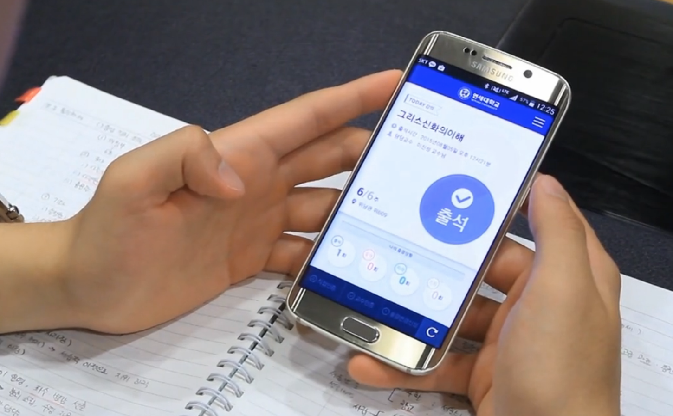
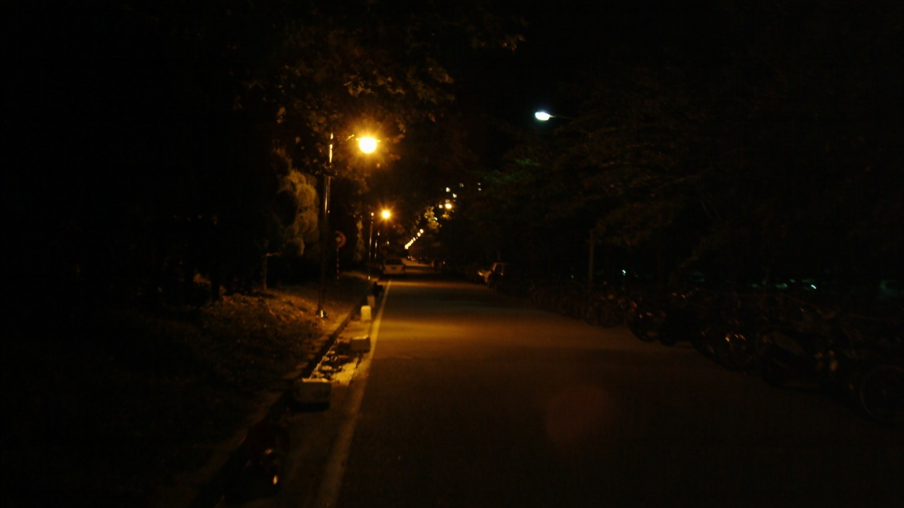
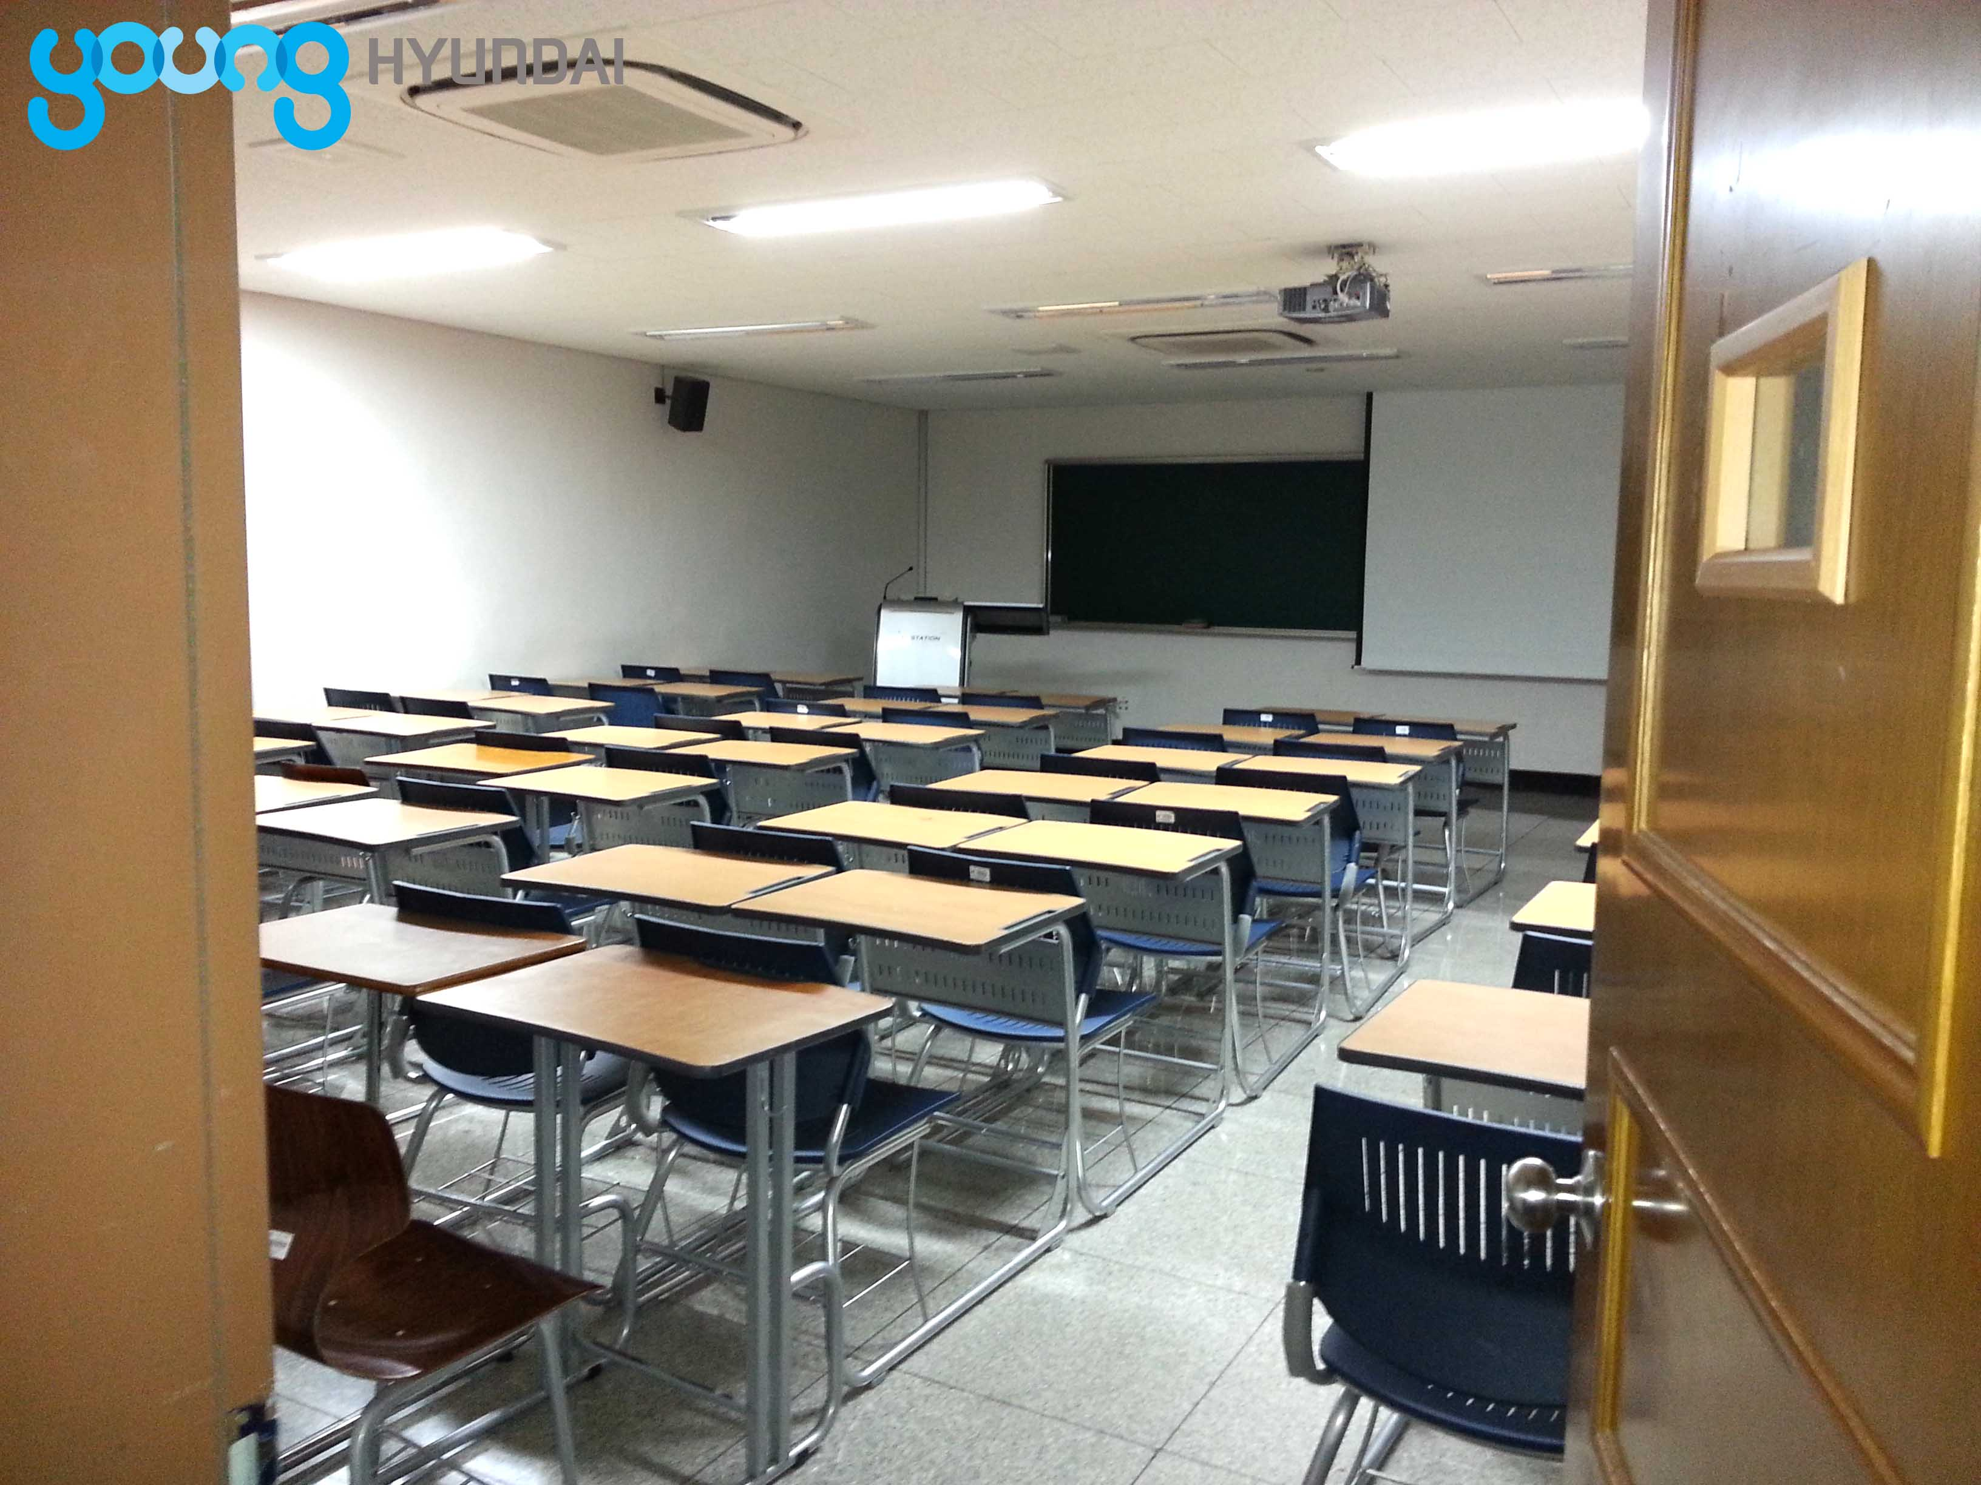
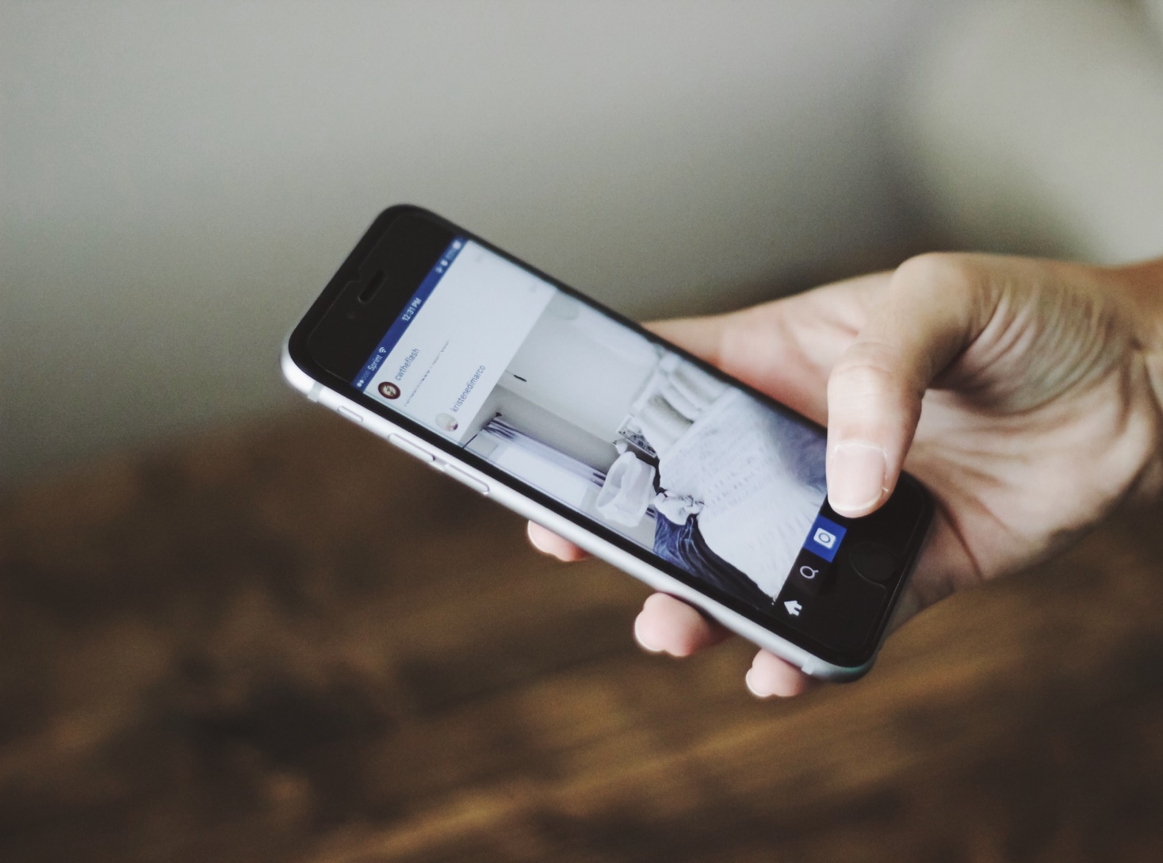

Slide 8
전자출결
비콘(beacon)을 활용한 자동 출결 서비스
전자 출석부 및 출결 재 인증
휴/보강 실시간 알림
Notes:
출결관리 간소화 및 행정업무의 신속, 정확성 제공할 수 있는 전자출결 기능 구현

Slide 9
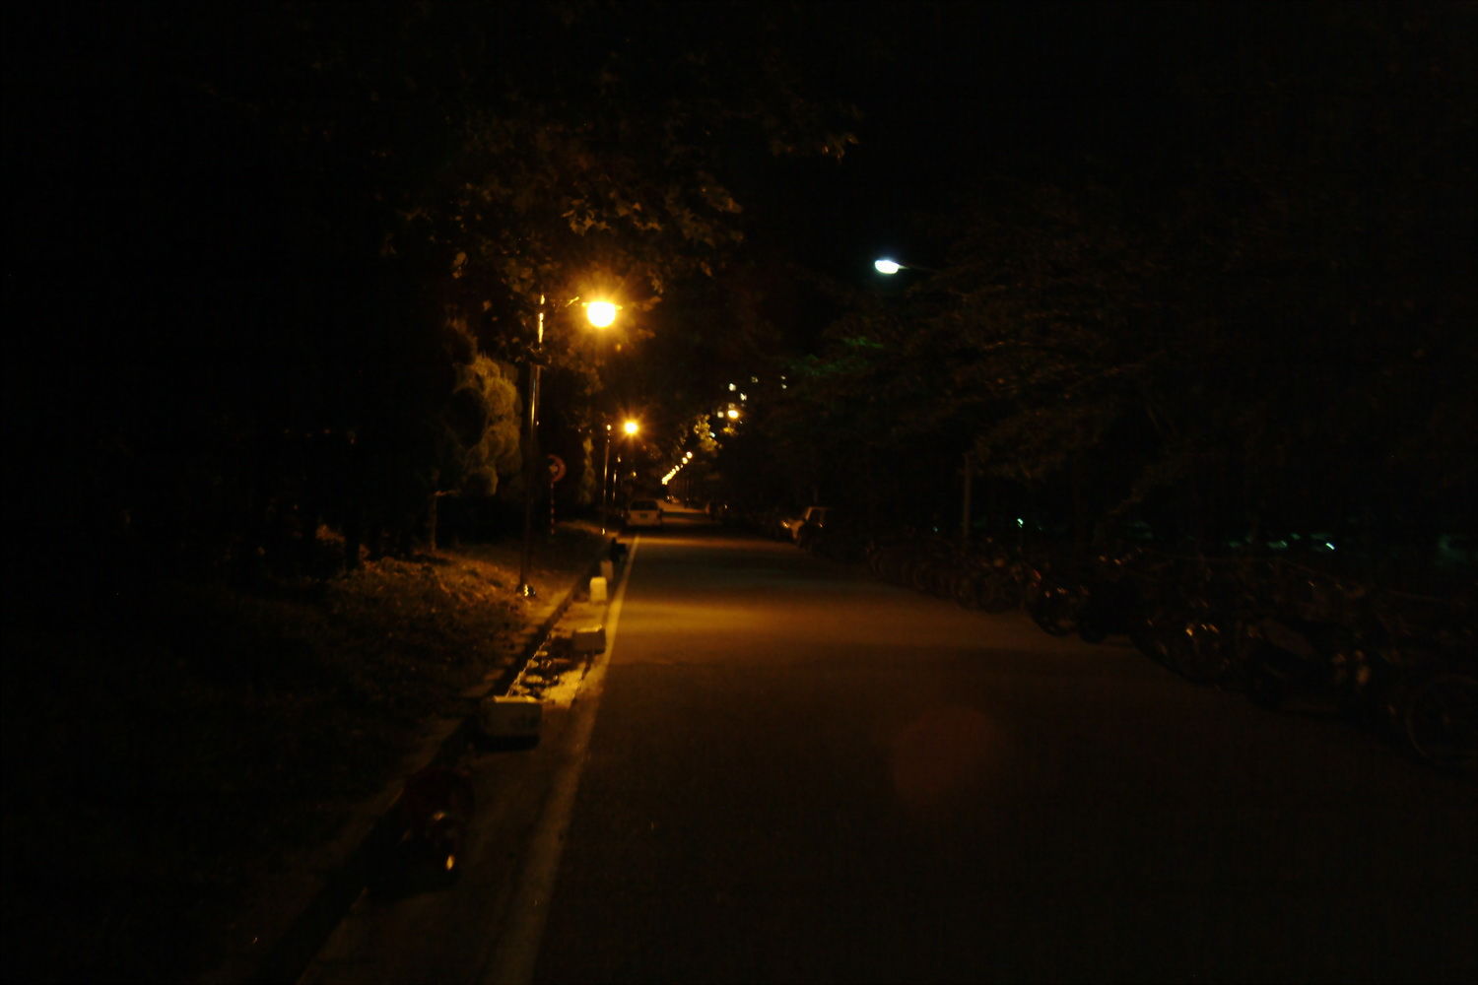
You are here.
사건사고 예방
공사 등으로 인한 제한구역 진입 시 알림
등하굣길 세이프-존 운영
Notes:
안전사고 및 범죄 예방이 가능한 세이프-존 구축 및 이를 제어할 수 있는 기능 구현

Slide 10
시설물 제어
교내 시설물, 공간 사용 현황 분석 및 관리
Notes:
교내 시설물을 자동 제어할 수 있는 기능 구현

Slide 11
국가장학금 신청 ~3. 31까지
일청담 행사 안내
(재학생 대상)
10:00 ~ 16:00
맞춤형 정보 전달
학생의 위치와 상태에 따라 정확한 위치를 인식하여 교내 활동, 시험 정보 등의 맞춤형 정보의 전달
공대9호관입니다.
Notes:
사용자의 정확한 위치를 인식하여 교내 활동, 시험 정보 등의 맞춤형 정보 전달이 가능한 기능 구현

Slide 12

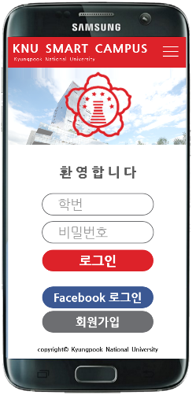
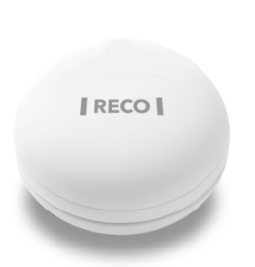

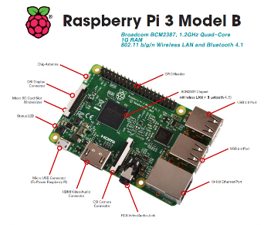


ID
서버
서비스
ID
비콘(beacon)
스마트 캠퍼스 서비스
자동 제어
시설물

Slide 13
학생들의 출결 관리가 간소화 되며, 실시간 출결 확인으로 출결 불신감을 해소하고 대리 출석 방지를 통한 출석 점수 공정성을 확보할 수 있다.
안전사고 및 범죄 예방을 통한 쾌적한 환경 구축 및 캠퍼스의 긍정적 이미지 제고
시설물 자동제어를 통한 에너지의 효율화
맞춤형 정보 제공으로, 실시간 이슈, 필요한 정보의 부족 현상 해소
최신 IT기술의 개발 및 구현을 통하여 관련 지식을 습득하고, 이를 활용할 수 있는 역량 강화
교육적 효과
서비스 효과
상품화 방안
시장을 확대하여, 본 대학뿐 아니라, 전국의 수많은 대학 및 초, 중, 고교에 서비스를 제공

Slide 14
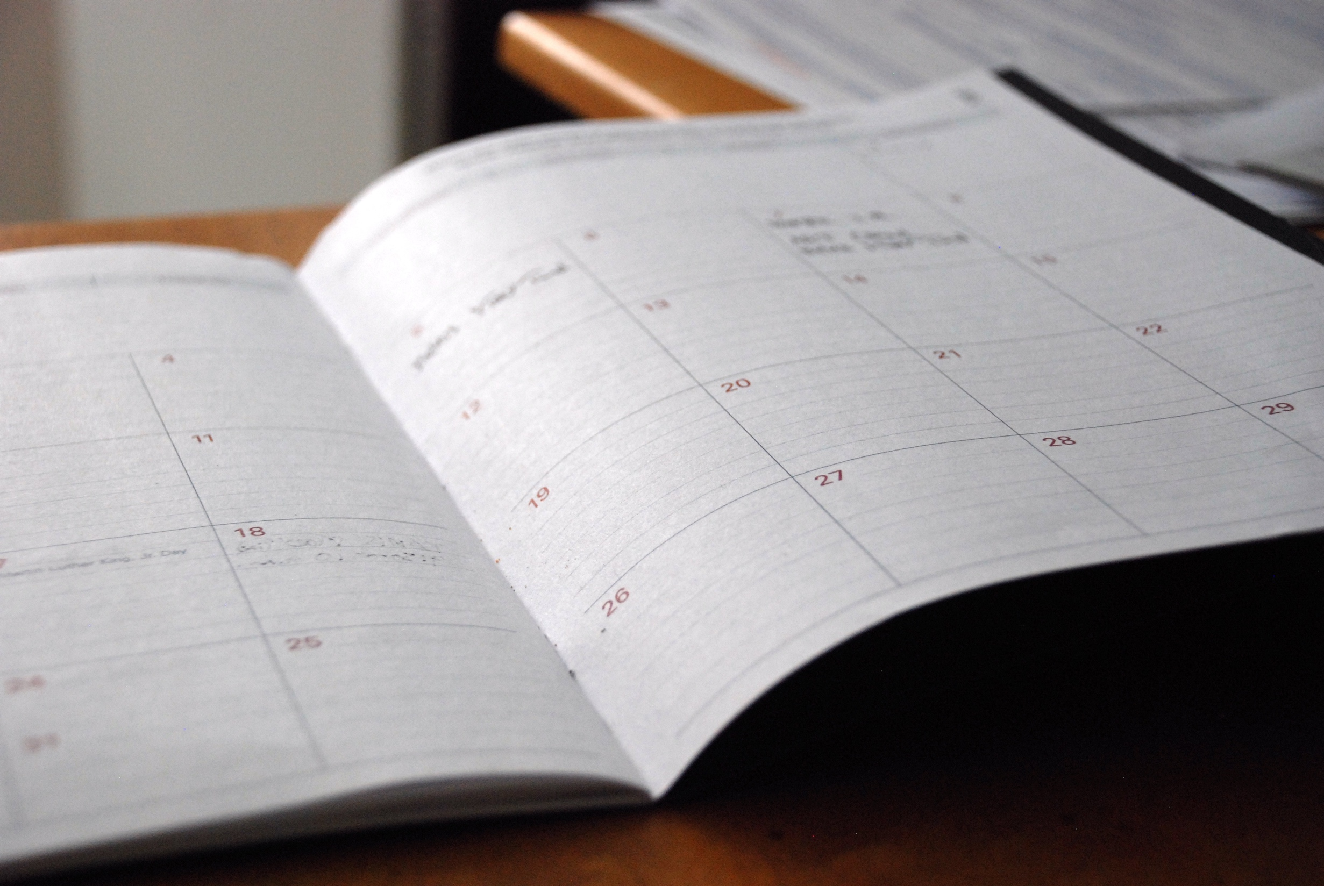
Work
3월
4월
5월
6월
1
2
3
4
1
2
3
4
1
2
3
4
1
2
주제 선정
자료수집 및 분석
프로젝트 설계
개발 및 구현
Test

Slide 15
근거리 무선 통신 기술 기반의 스마트 캠퍼스 서비스
TEAM 6
THANK YOU

